Slide 2
12
让我们跟着脚印走
李文玲 李虹
刘谦

Slide 3


Slide 4
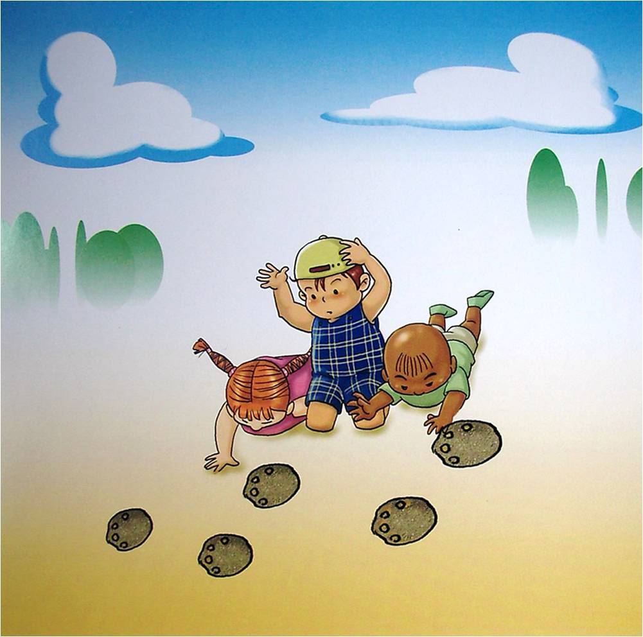
这么大的大脚印！让我们跟着脚印走……
1

Slide 5
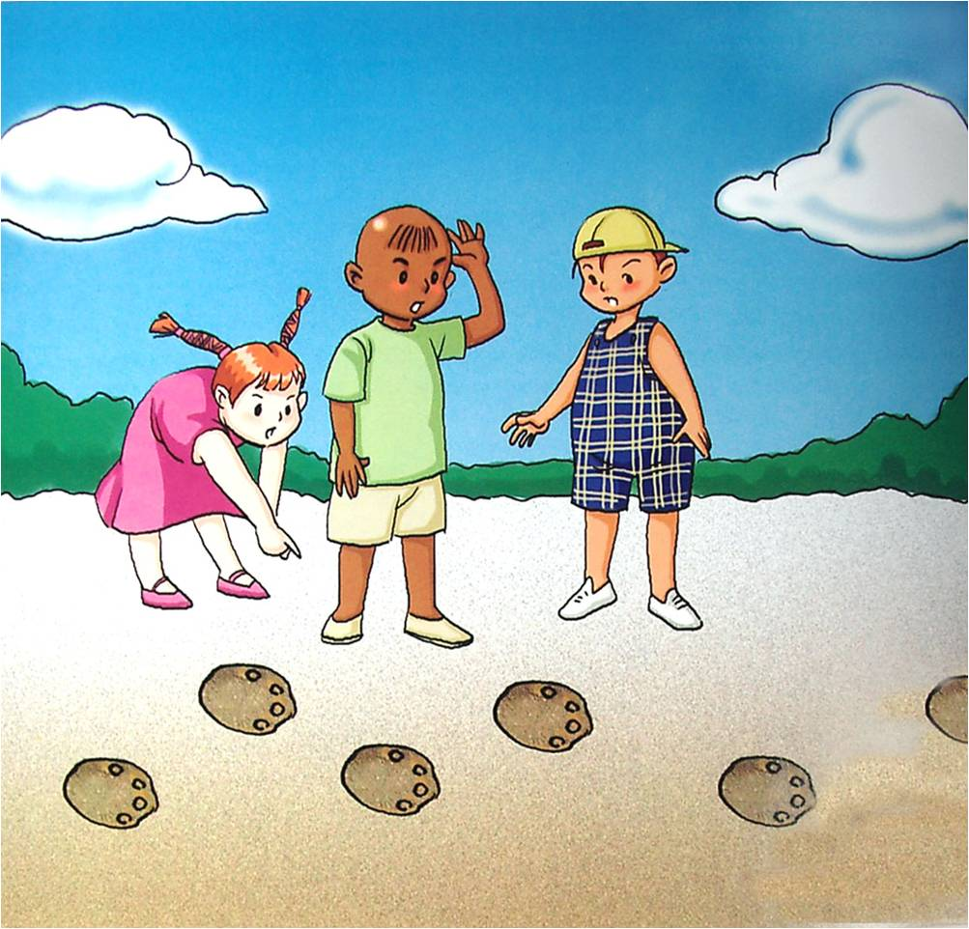
看！沙地上的大脚印！让我们跟着脚印走……
2

Slide 6

看！泥地里的大脚印！让我们跟着脚印走……
3

Slide 7

看！草地上的大脚印！让我们跟着脚印走……
4

Slide 8
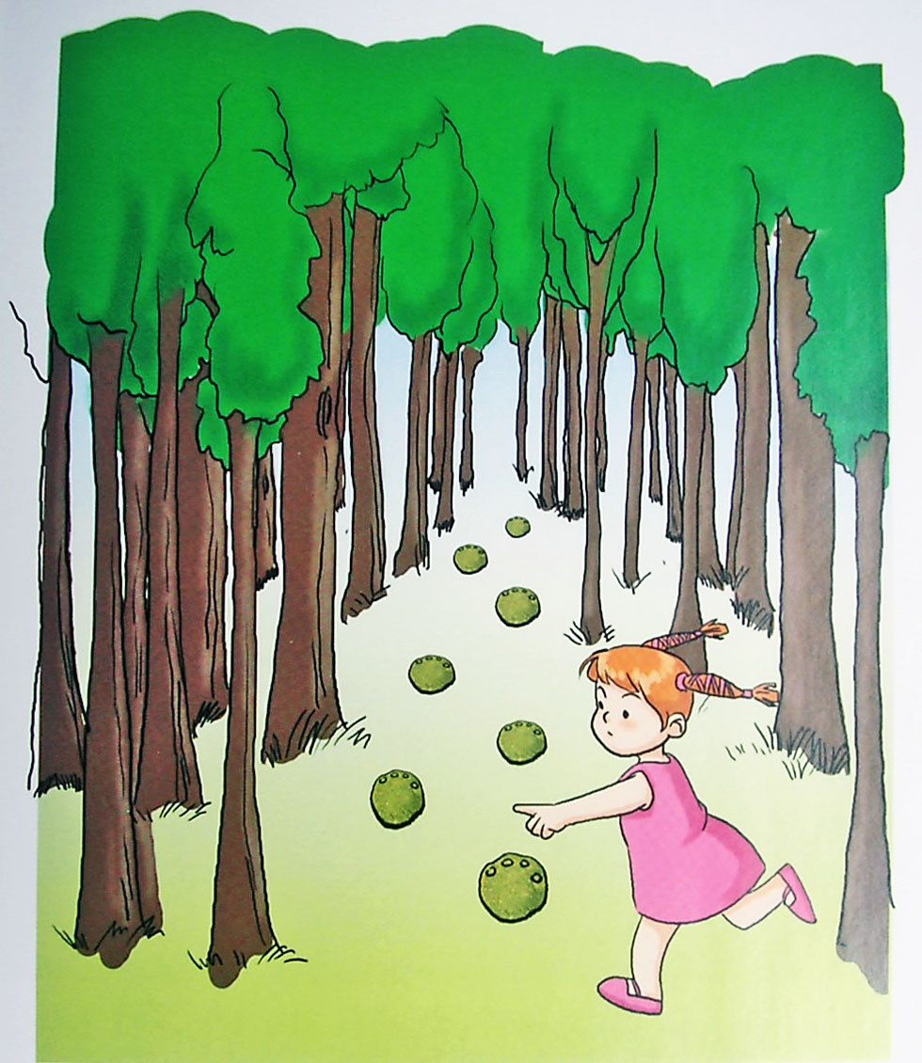
看！森林里的大脚印！让我们跟着脚印走……
5

Slide 9
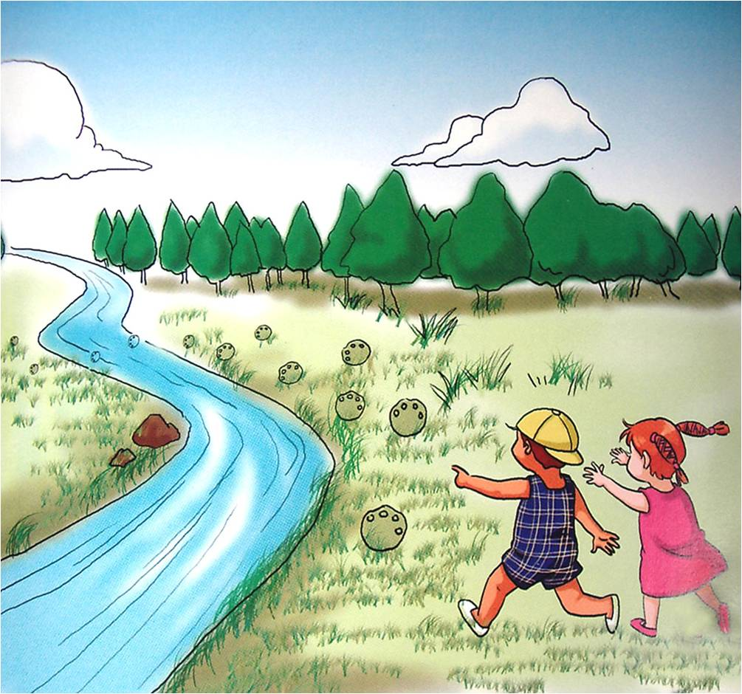
看！小河边的大脚印！让我们跟着脚印走……
6

Slide 10
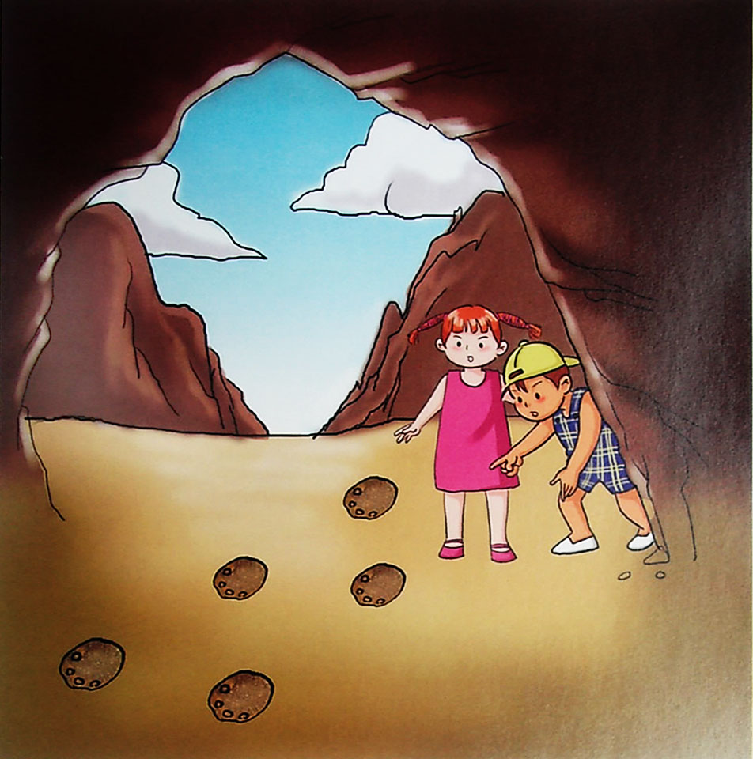
看！山洞里的大脚印！让我们跟着脚印走……
7

Slide 11
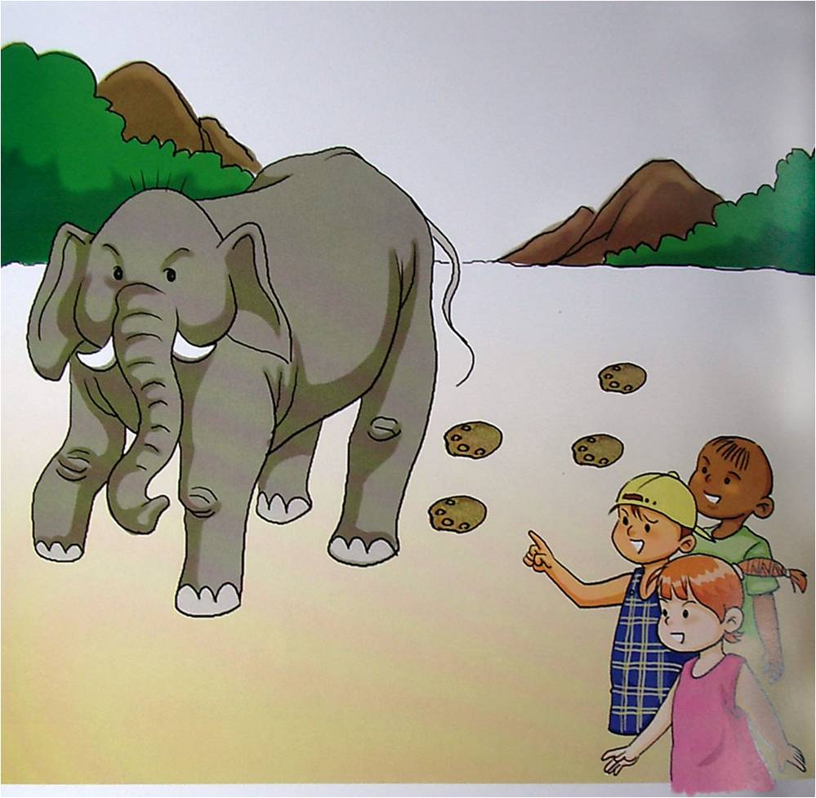
“啊，一只大象！”
8

